Slide 1


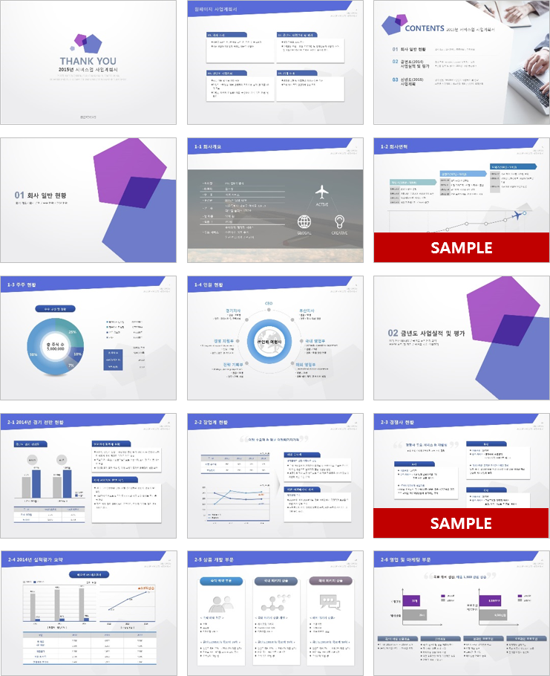
Bizforms PowerPoint
표준 신년도 사업계획서(서비스)4
파워포인트 > 표준작성법 > 신년도 사업계획서
사업계획서 표준작성 샘플 포함
33 page
원본 PPT 바로가기 >
http://www.bizforms.co.kr/bms/check.asp?code=bs3217338750418&go_url=http%3a%2f%2fpowerpoint.bizforms.co.kr%2fform_view%2fview.asp%3fnumber%3d108495%26v_flag%3d03d0

Slide 2

05
전문가 조언
1-2 회사연혁
BIZFORMS
2015년 서비스업 사업계획서
[회사연혁]
회사의 성장 과정을 기록합니다. 단, 프로젝트에 도움이 되는 내용을 중심으로 작성해야 합니다.
지나치게 많은 내용을 적을 경우, 전달력이 떨어질 수 있습니다. 또한 연혁은 역 시간 순으로 작성하게 되면 현재 상황을 먼저 알 수 있는 장점이 있습니다.
도약기(’08년~’14년)
성장기(’97년~’02년)
2008. 07 | 국내 최초 호스텔 시스템 구축
2010. 01 | 2010년 문화관광부 여행사기획부문 대상
2014. 05 | 국내 5대 여행사 브랜드선정
창업기(’95년~’96년)
1997. 07 | 경기/부산 사업확장
1999. 11 | 여행 가이드북 <여행 노하우> 출간
2001. 04 | 고객만족 서비스 1위 달성
2002. 10 | 전문 포탈사이트 인비 여행사 제휴
1995. 02 | 인비 여행사 설립
1995. 03 | 아름다운 우리나라 여행패키지 오픈
1996. 01 | 해외/배낭여행 서비스 시작
1996. 05 | 여행 전문매거진 <Travel>출간
이 상자는 출력 시 나오지 않습니다.
완성 후 삭제해주세요.
2007
2008
2009
2010
2011
2012
2013
2014

Slide 3
10
전문가 조언
2-3 경쟁사 현황
BIZFORMS
2015년 서비스업 사업계획서
[경쟁사 현황]
  금년도 경기 전반 현황 중 자사와 관련된 업종 및 진출하려는 분야에 이미 선점하고 있거나, 성장가능성이 있는 기업을 분석하는 경쟁사 현황 부분입니다.
  당사와 경쟁사를 핵심 고객 가치, 목표 고객, 매출액, 가격, 시장점유, 제품 수, 유통채널 측면에서 비교해 볼 수 있습니다.
경쟁사 주요 서비스 & 차별성
B사
A사, B사, C사의 차별화된 서비스와 강점
매출현황 : 13억원
주요 서비스 : 영어회화 수업연계
아시아지역 여행상품 패키지
해외고객을 공략한 온라인 마케팅 강화
일본, 중국, 필리핀 등을 위한 온라인 여행 상품 예매와 해외 관광객 유치사업에 투자
A사
이 상자는 출력 시 나오지 않습니다.
완성 후 삭제해주세요.
매출현황 : 14억원
주요 서비스 : 국내 단체 관광예약률 2위
전국 여행 상품 패키지
KTX와 연계여행 상품개발
- KTX와 연계되어 국내여행상품개발은 물론 시간단축을 장점으로 내세운 자유여행상품이 증가하는 추세
C사
매출현황 : 10억원
주요 서비스 : 크루즈여행 패키지 서비스
호텔, 숙박, 리조트 등 종합 여행사
종합 여행사로 변모
호텔, 크루즈, 리조트 등의 운영을 통해 여행부터 숙박까지 모든 것을 책임지는 패키지 전문 종합여행사로 변모

Slide 4


Slide 5


Slide 6

원본 PPT
바로가기
http://powerpoint.bizforms.co.kr/form_view/view.asp?number=186250&v_flag=0

Slide 7









Bizforms PowerPoint
사업계획서 추천 파워포인트 샘플
Ctrl + 클릭 시 페이지로 이동합니다.
바로가기 >
바로가기 >
바로가기 >
바로가기 >
바로가기 >
바로가기 >
바로가기 >
바로가기 >

Slide 8








Bizforms PowerPoint
컬러별 추천 파워포인트 샘플
Ctrl + 클릭 시 페이지로 이동합니다.
바로가기 >
바로가기 >
바로가기 >
바로가기 >
바로가기 >
바로가기 >
바로가기 >
바로가기 >

Slide 9


